Slide 1
Алфавит для малышей
Аллагулова Наталья Павловна

Slide 2
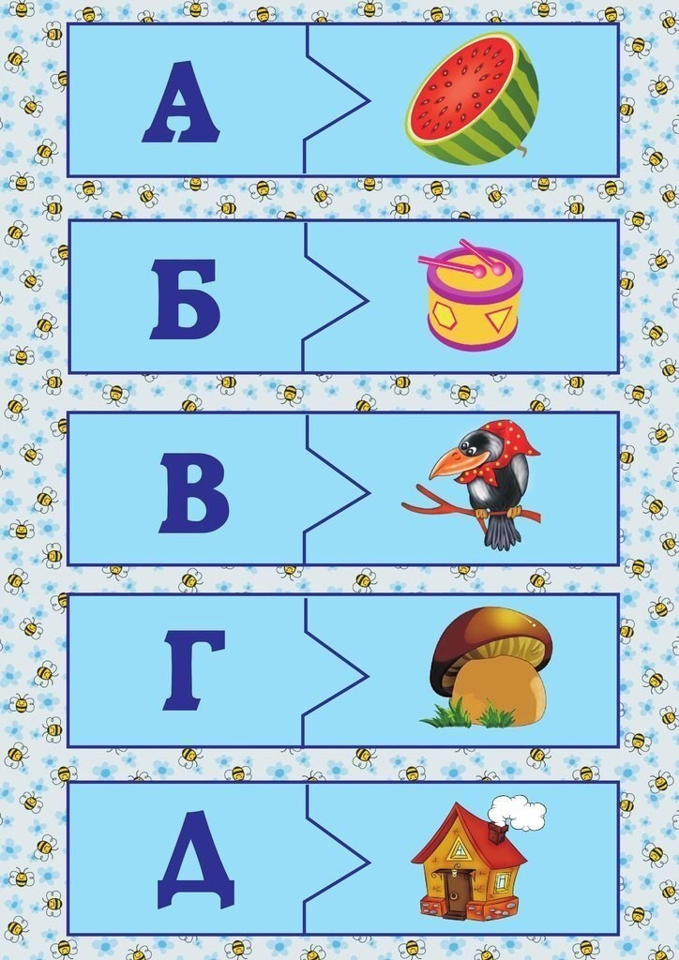

Slide 3
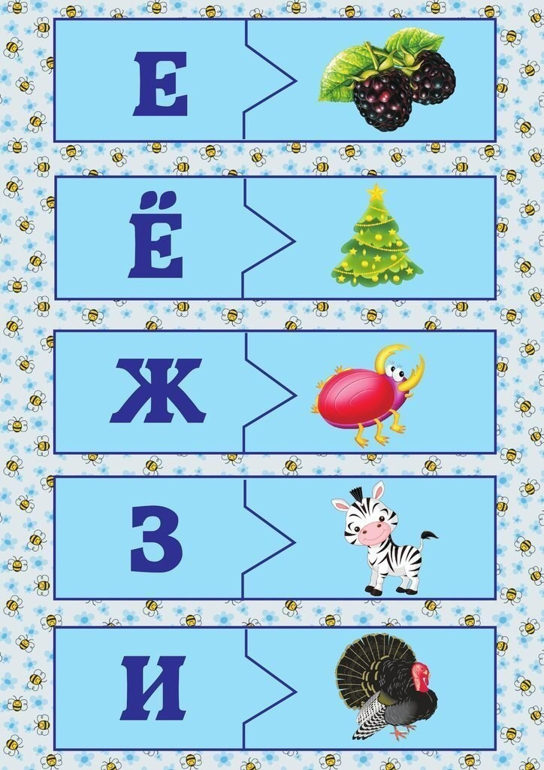

Slide 4
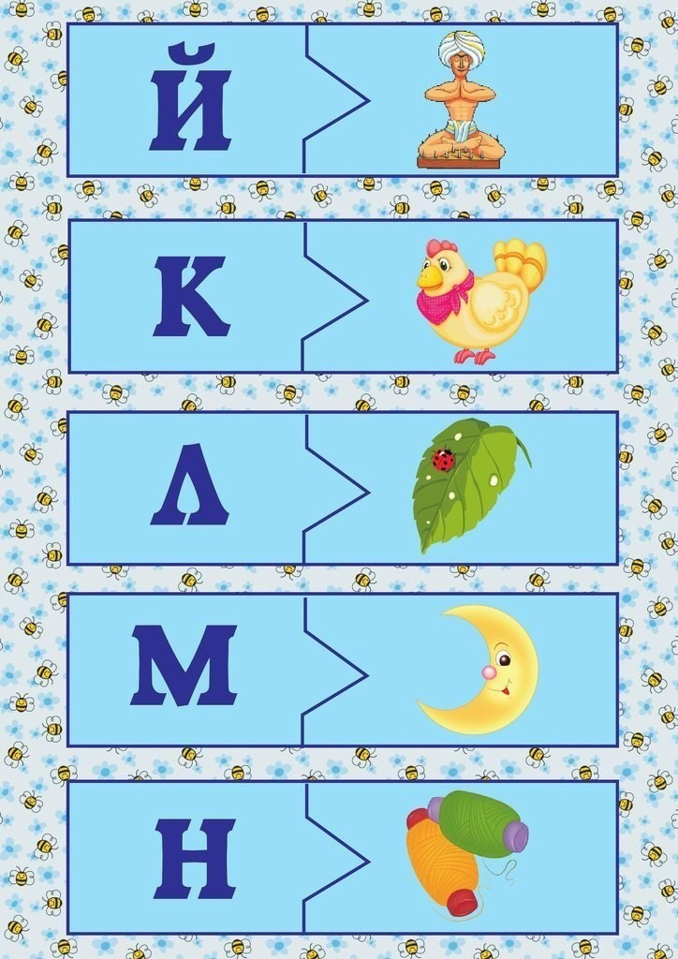

Slide 5


Slide 6
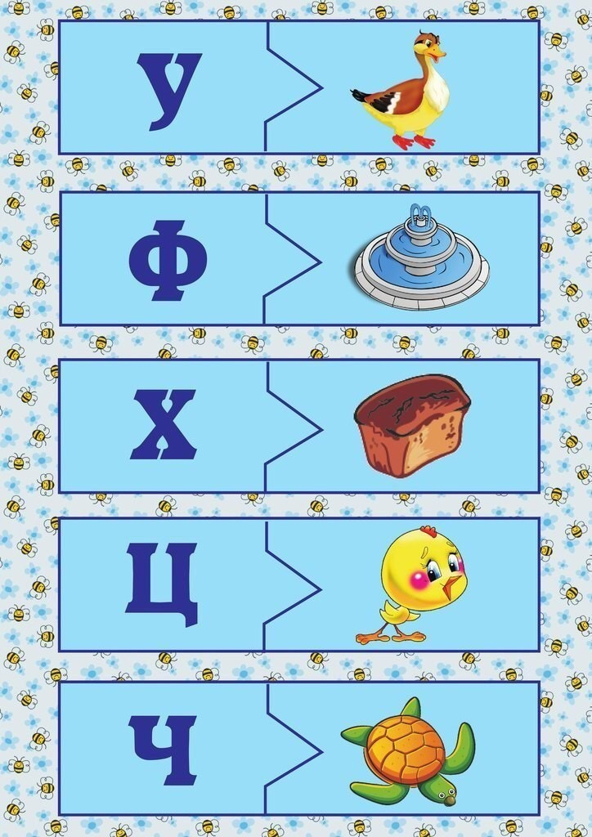

Slide 7
